Slide 1
연구활동 종사자
온라인 안전교육 매뉴얼
문의 : 총무처
TEL : 041-350-1082,1083
담당 : 한충기, 성백전

Slide 2
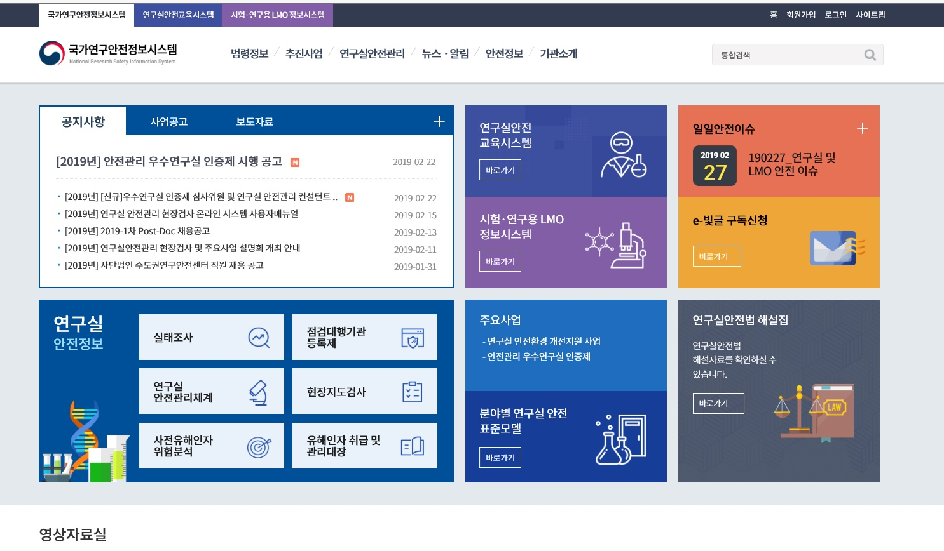
홈페이지 주소 : https://www.labs.go.kr
1. 우측상단 회원가입 클릭

Slide 3
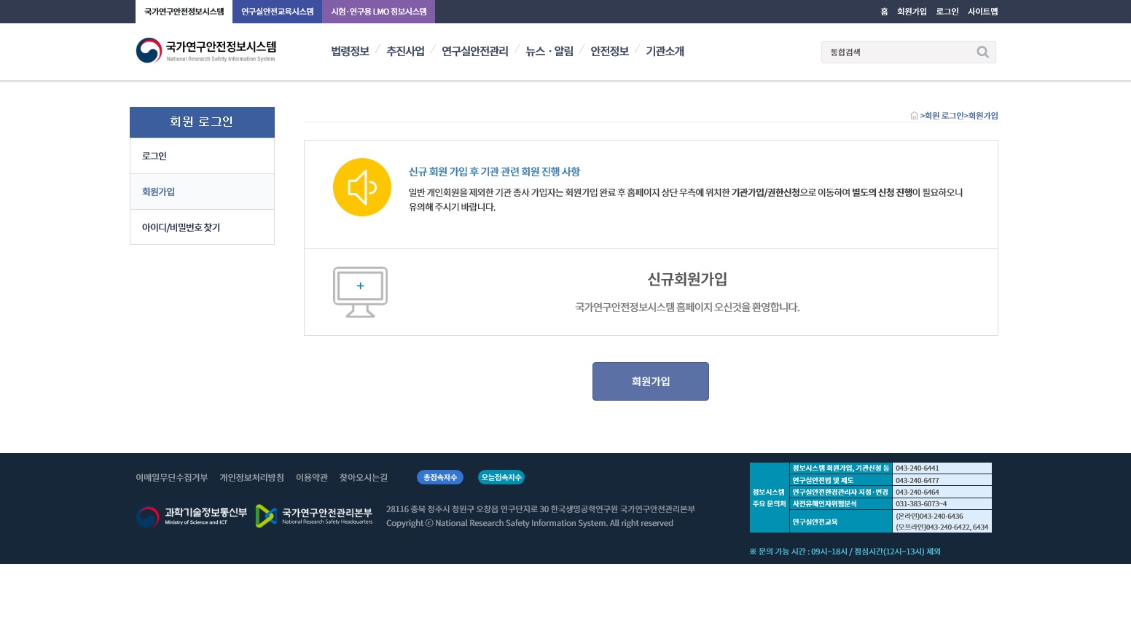
1. 회원가입 클릭

Slide 4
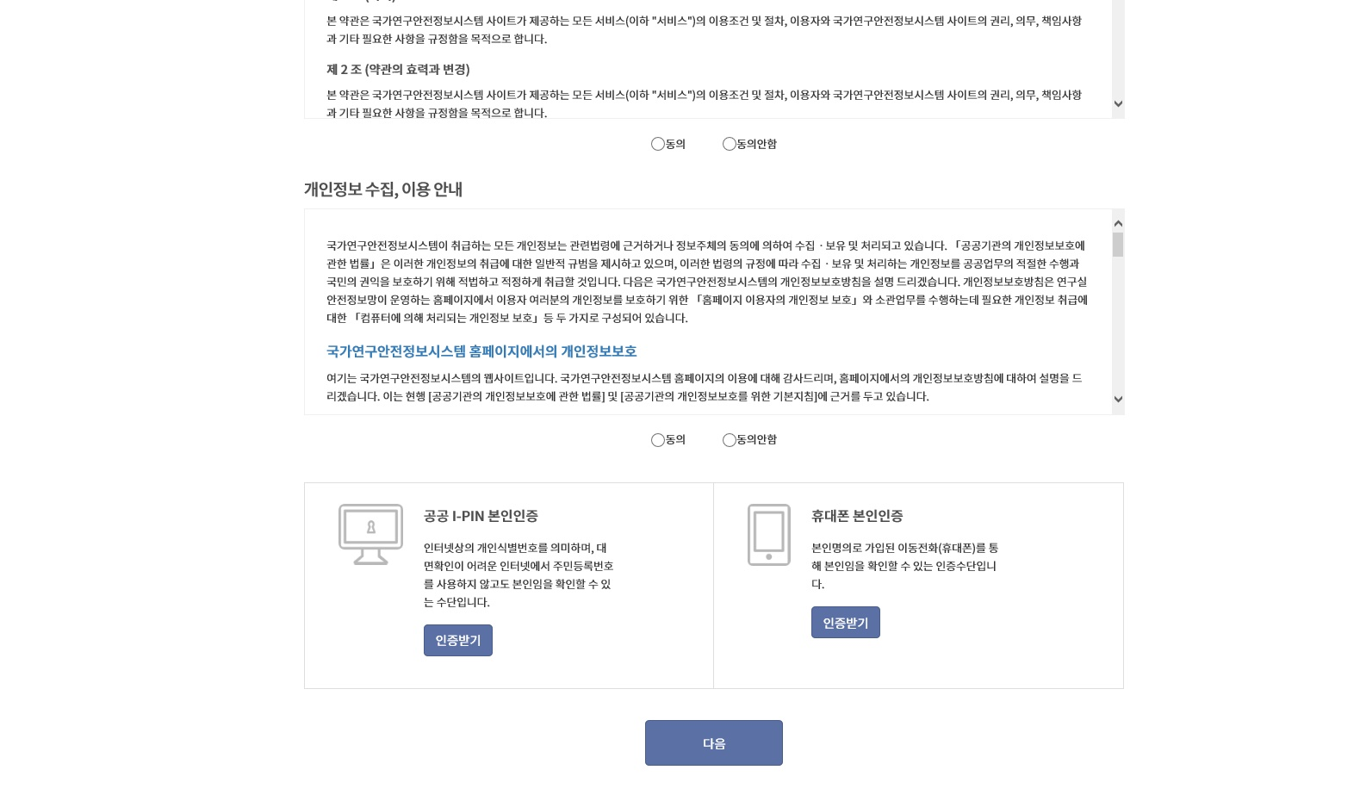
동의 체크
(공공I-PEN, 휴대폰 본인인증)을 통하여 인증받기
다음 클릭

Slide 5
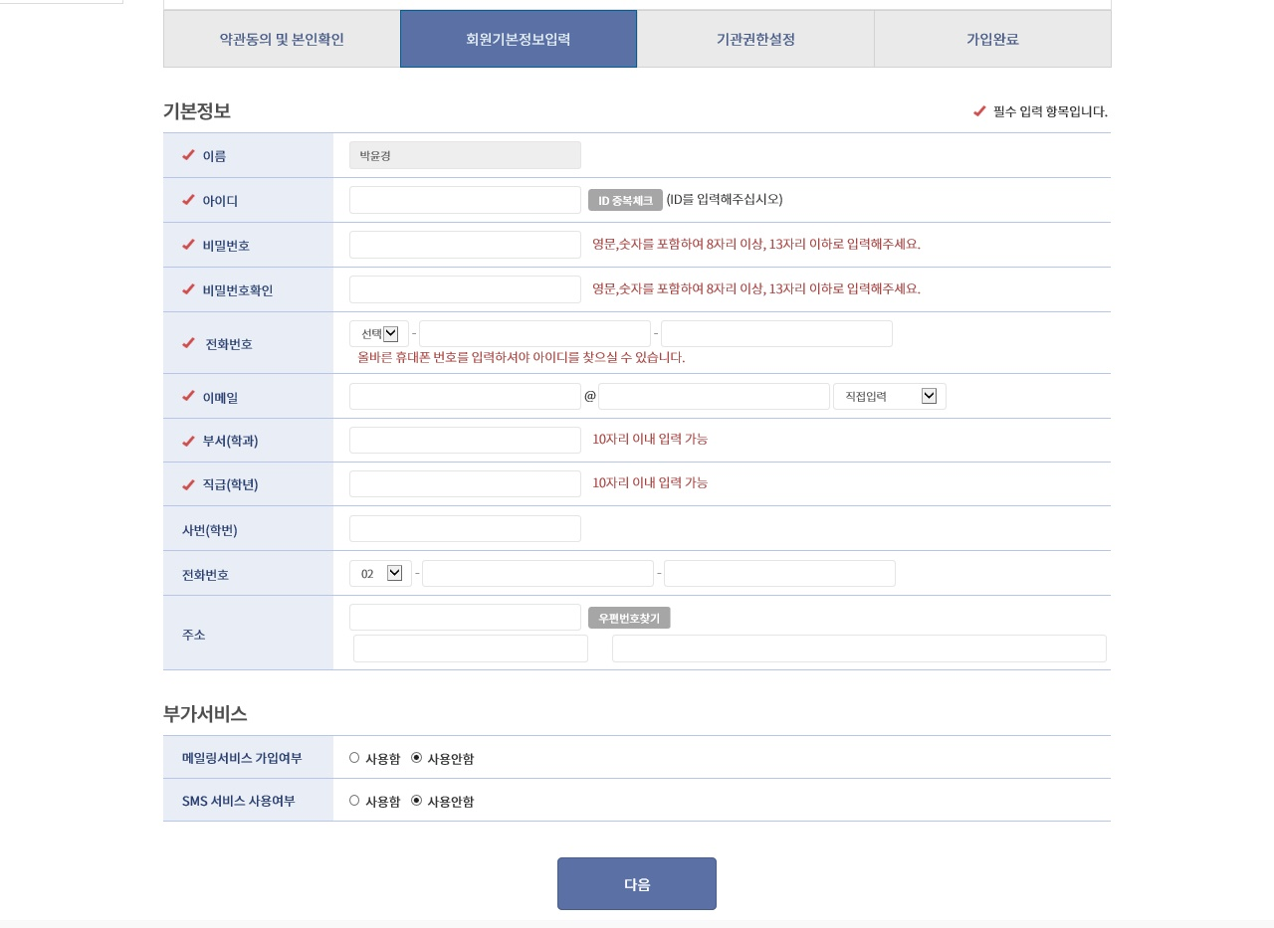
1. 개인정보 빠짐없이 입력 후 다음 ( 전화번호는 휴대폰 번호 입력 )

Slide 6
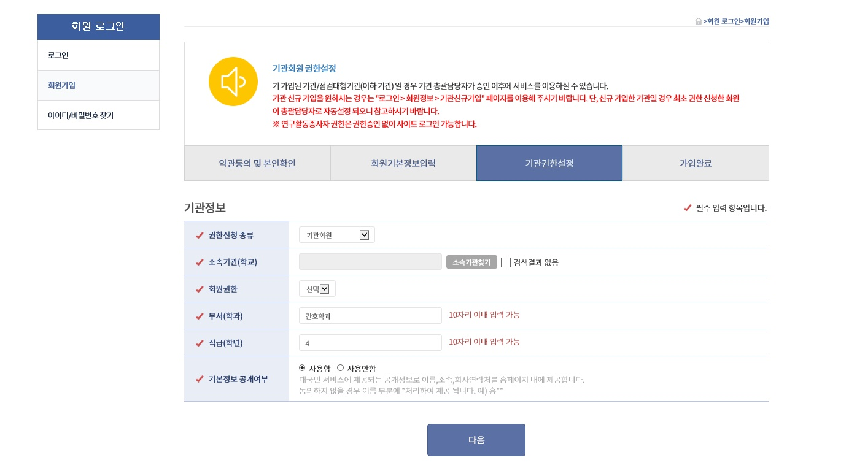
권환신청 종류 ( 기관회원 )
소속기관찾기 -> 신성대학교 검색
회원권한 -> 연구활동종사자
개인정보 입력 후 다음

Slide 7
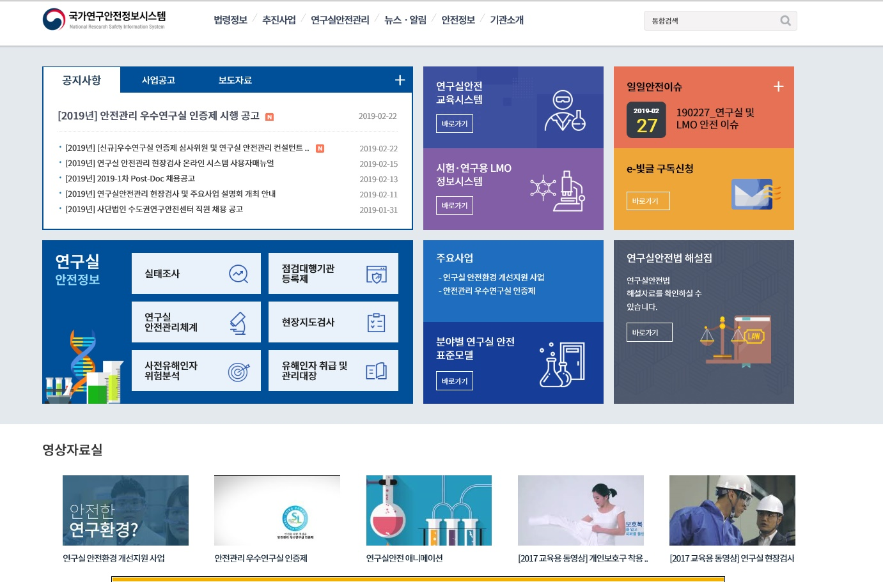
1. 연구실안전 교육시스템 (바로가기) 클릭

Slide 8
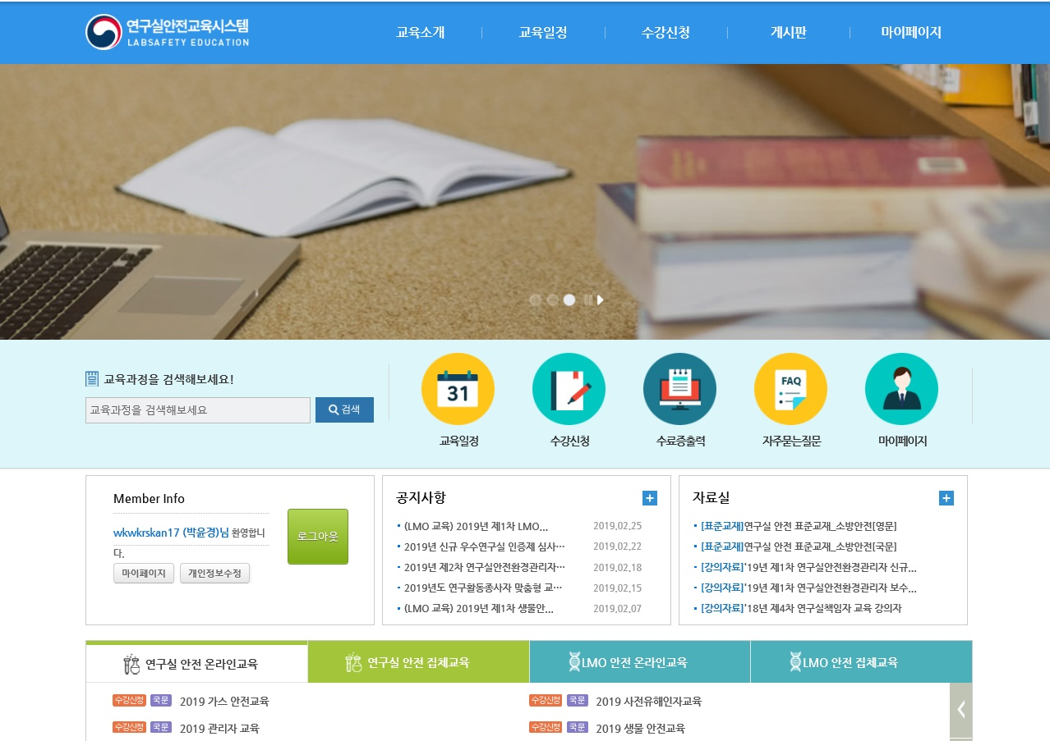
홈페이지 주소 : http://edu.labs.go.kr
1. 수강신청 클릭

Slide 9
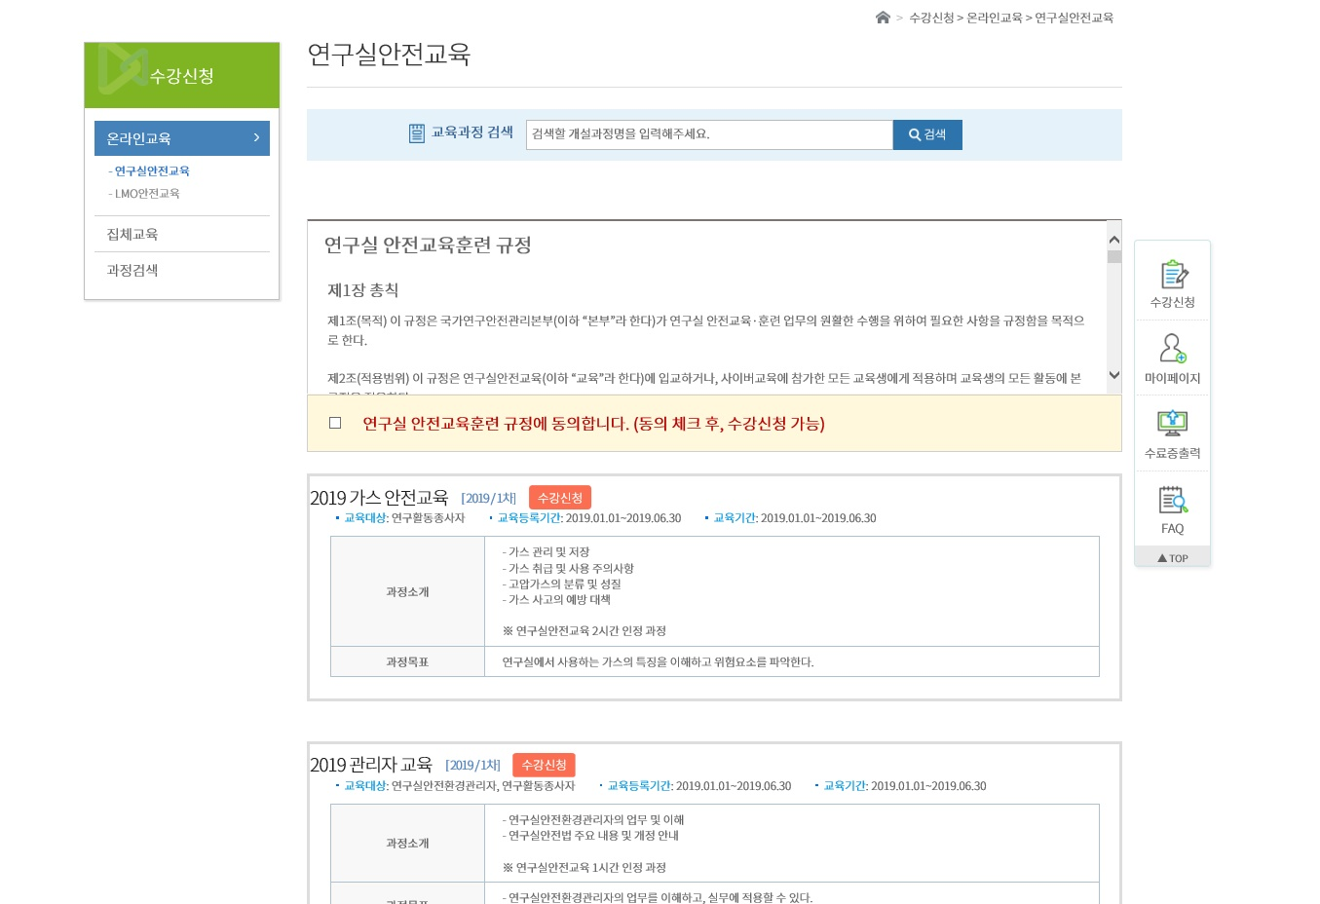
연구실 안전교육훈련 규정에 동의합니다. - > 체크
본인이 원하는 교육 선택하여 수강신청
( 학기 6시간 이상, 1년 12시간 이상 수강 필수)

Slide 10
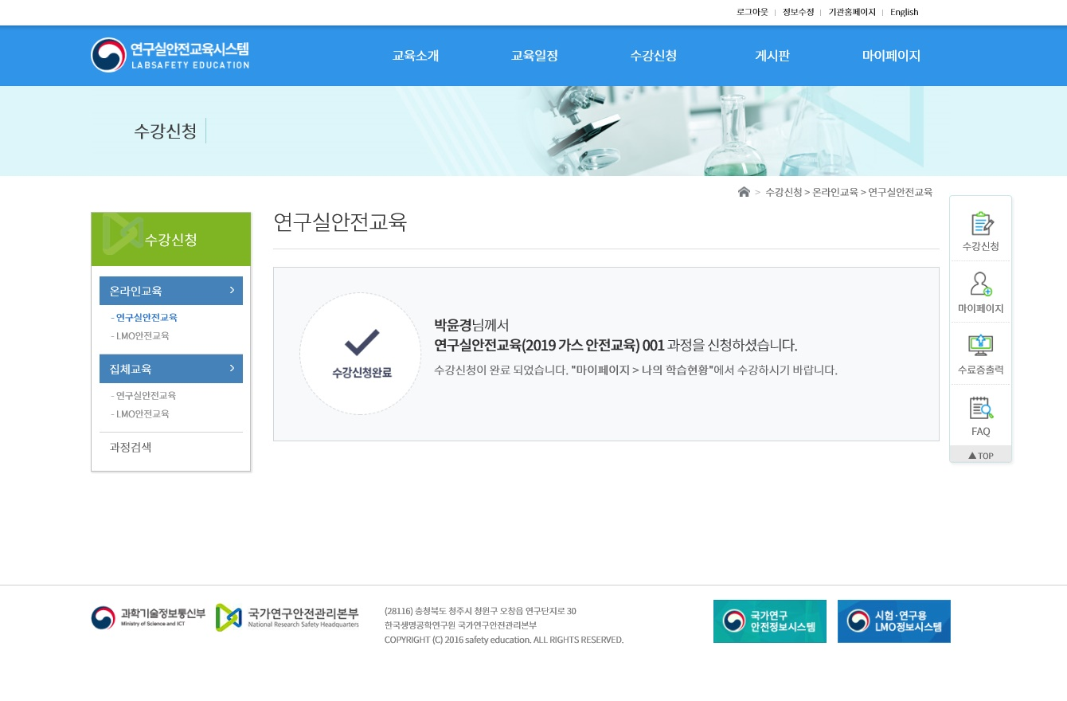
1. 수강신청 완료 후 마이페이지 클릭

Slide 11
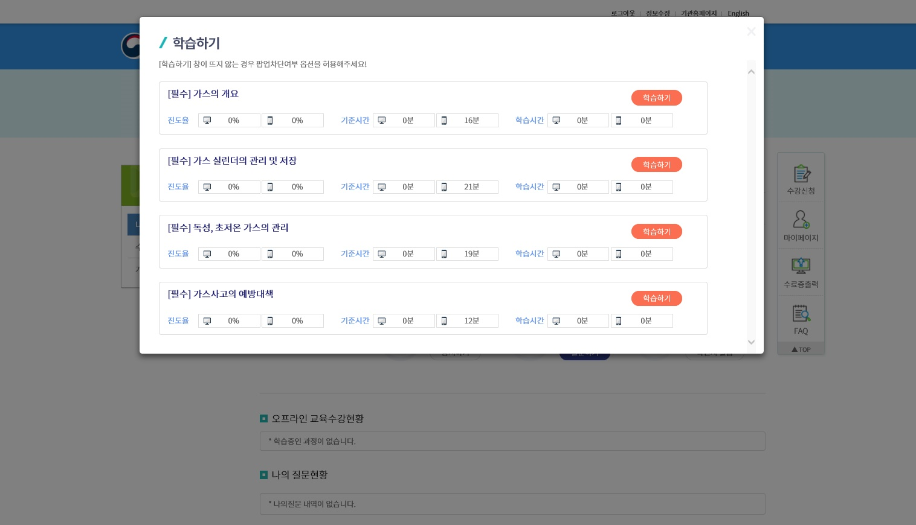
학습하기
( 진행사항 및 이수율 확인이 가능함)

Slide 12
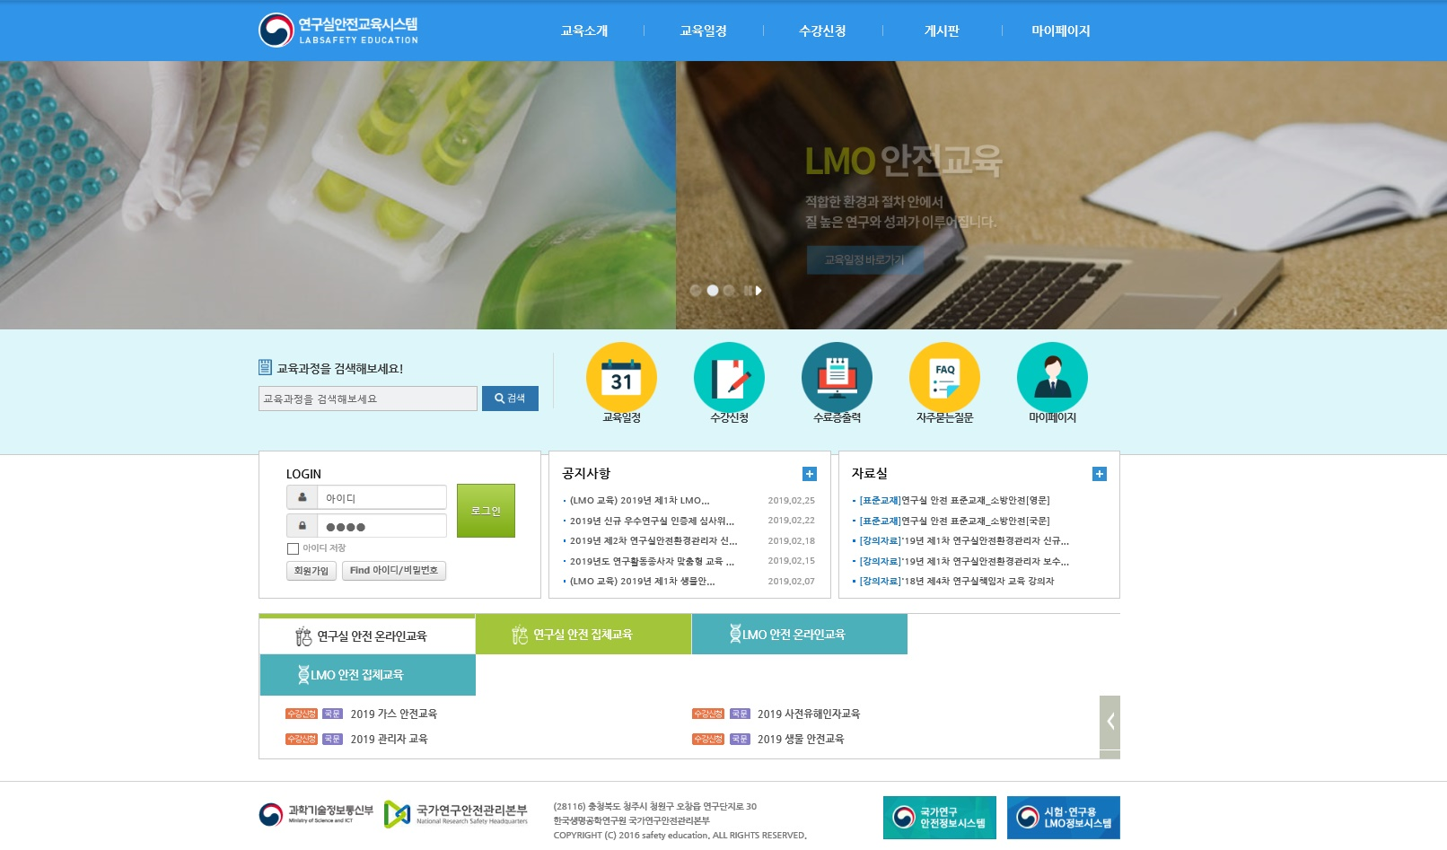
안전교육 완료 후 수료증 출력
수료증 사본 제출 ( 안전시설팀, 학과별 취합 )

